Slide 1
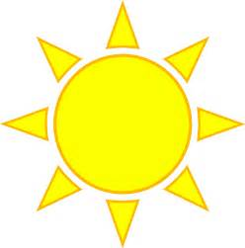
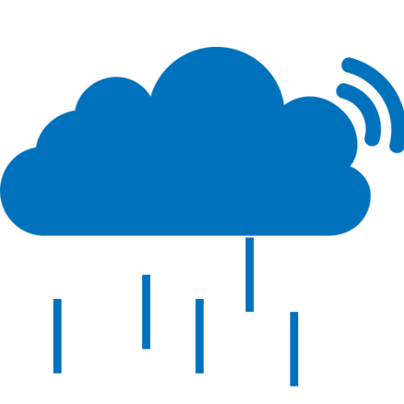
Summer School 2017
Ein Azubi-Projekt der Universität Ulm
Abschlusspräsentation

Slide 2


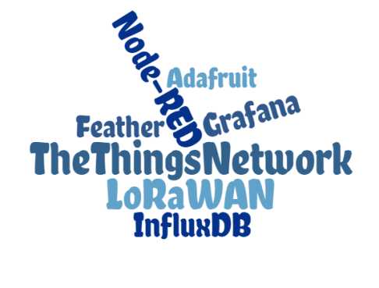

Notes:
Wenig Stromverbrauch, billig
Durch LoraWAN-Protokoll hohe Reichweite in Abdeckung von Gateways

Slide 3
Projektmotivation
Interessante Kombination zwischen Hard- und Software
Abweichend zu normalen Arbeit
Einblick in neue Technologien
Praktischer Nutzen

Slide 4
Projektziel
Wetterstation
Temperatur
Luftfeuchtigkeit
Luftdruck
Helligkeit
Gehäuse
Bodenfeuchtigkeit
Nebel
Display

Slide 5
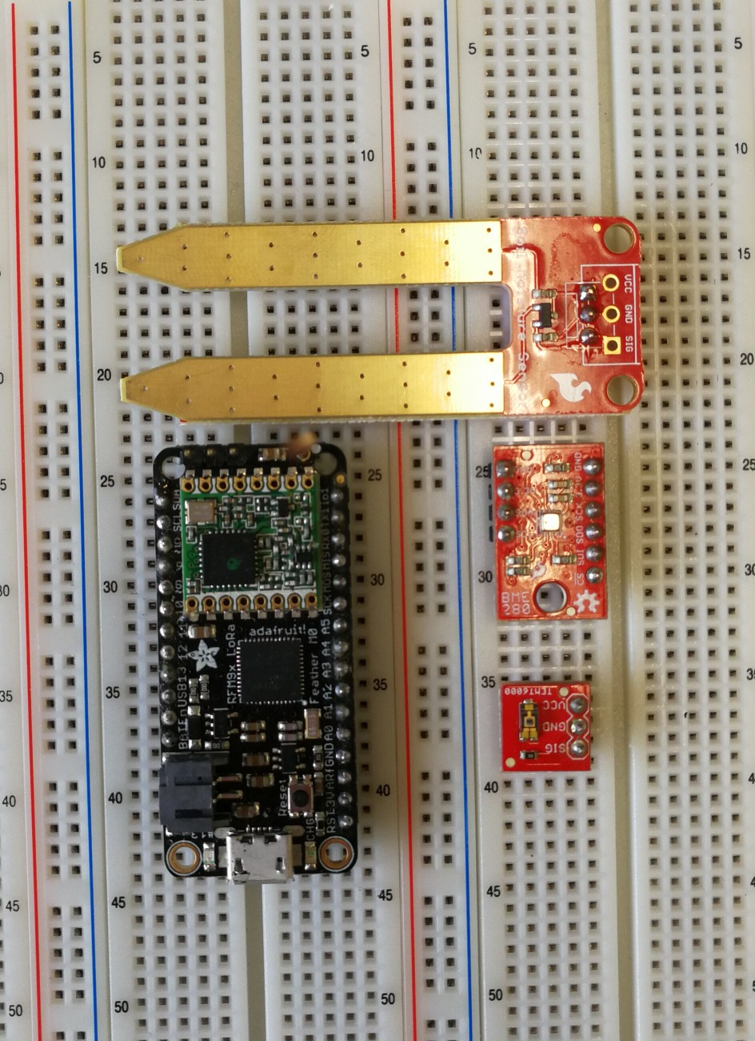
Komponenten
Adafruit Feather M0
BME 280 (Luftdruck, Luftfeuchtigkeit, Temperatur)
Temt 6000 (Lichtsensor)
Soil Moisture Sensor (Bodenfeuchtigkeitssensor)
Display SSD1306
Notes:
Arduino kompatibel
ARM prozessor – Leistungsstark
LoRa Modul direkt integriert

Slide 6
Hardware Aufbau

Slide 7
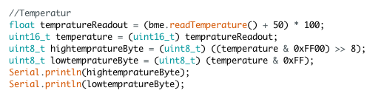
Beispiel: Auslesen der Temperatur

Slide 8
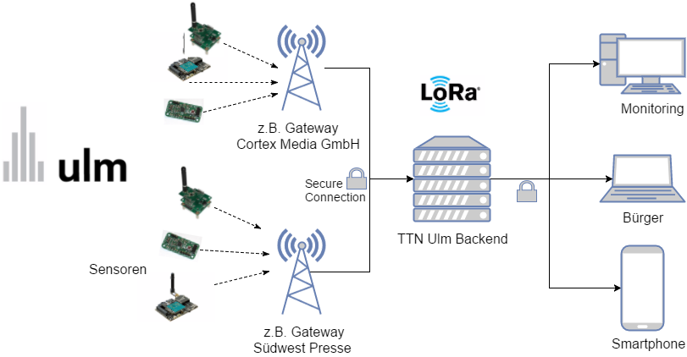
Übertragung der Daten
Notes:
LoRaWAN (Long Range Wide Area Network)
ISM Band Europa 863-870Mhz
industrial, scientific and medical (ISM) radio bands

Slide 9
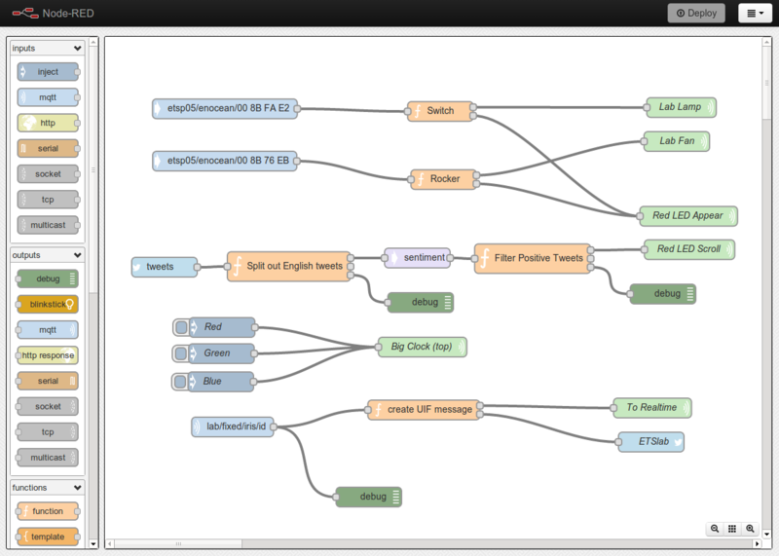
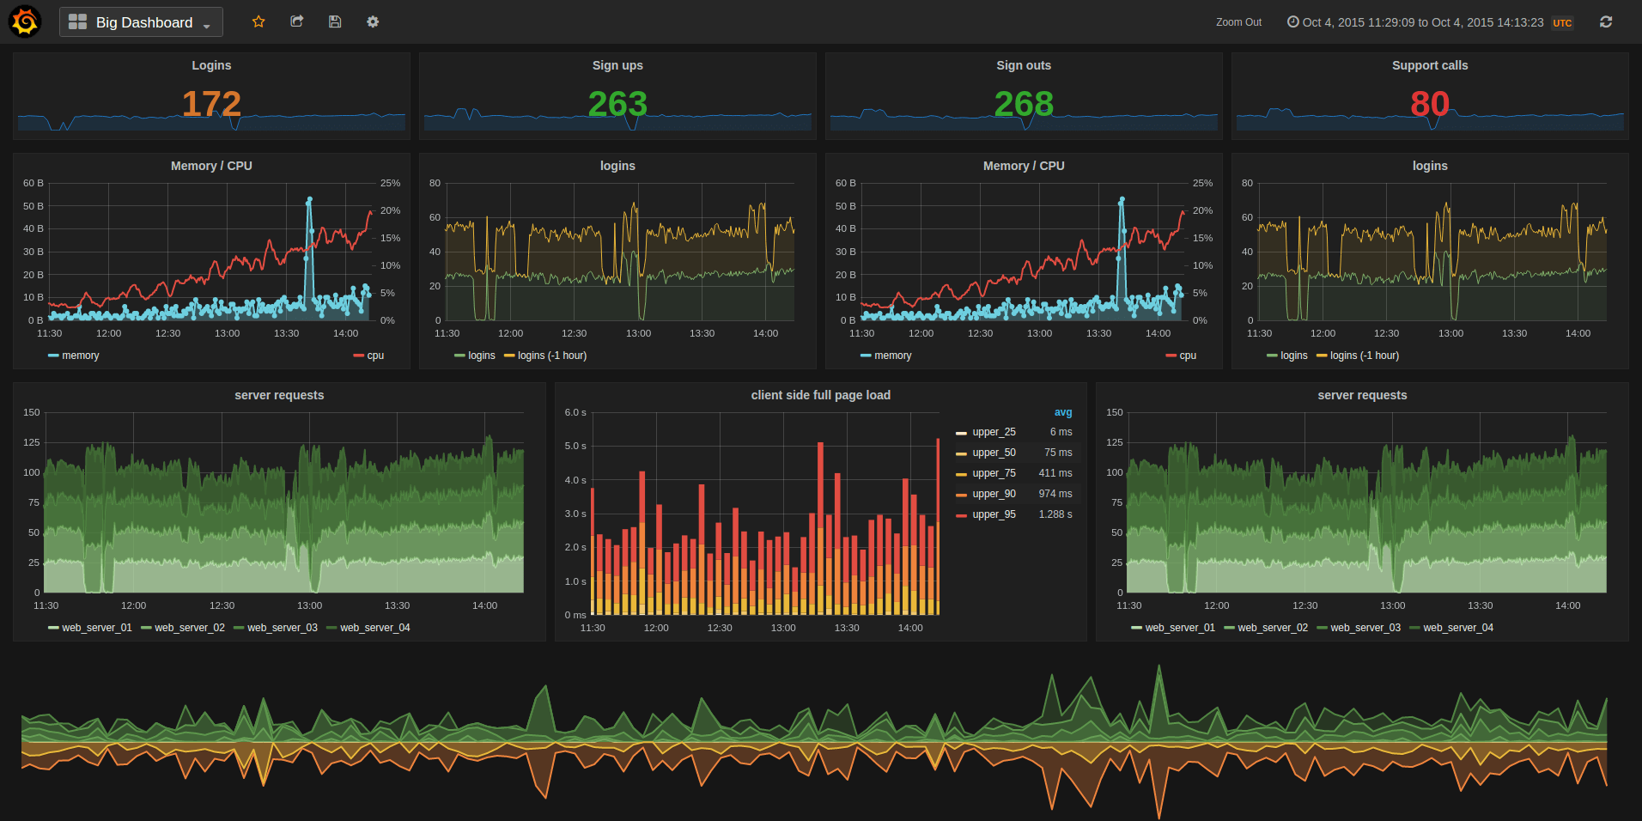
Daten auslesen und auswerten
bwCloud Ubuntu VM
Node-Red
InfluxDB
Grafana
Notes:
Node-Red
Schnittstelle zwischen TTN-Daten und InfluxDB
FlowChart Programmierungstool (Datenfluss) in JavaScript
InfluxDB:
optimiert für Zeit basierte Daten & hohe Verfügbarkeit
Open Source
Meist verwendete Datenbank für IOT Sensore
Grafana
Bringt Webserver mit
Visualisierung am besten gefallen

Slide 10
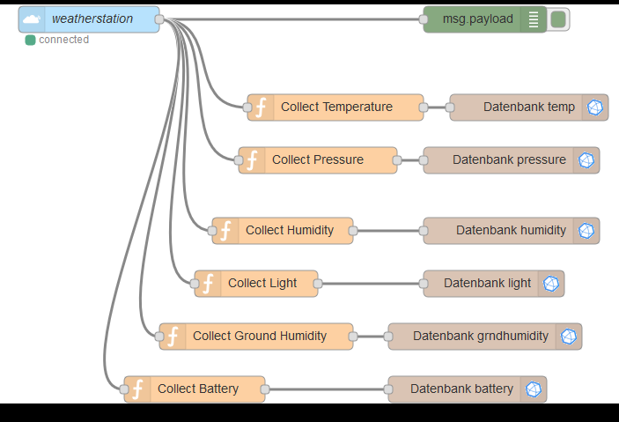
Node Red
Notes:
Unser Flow-Chart
TTN Node (Applikation, Access Key und Region hinterlegt)
- JavaScript Funktionen um Daten entgegenzunehmen, interpretieren und für influx vorbereiten
- Influx Output (Datenbank und jeweilige Tabelle hinterlegt)

Slide 11
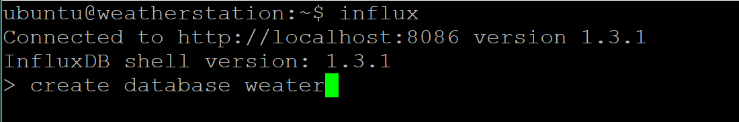
InfluxDB
Notes:
- in influx-shell datenbank angelegt

Slide 12
Grafana
Notes:
Grafana
Datenbank hinterlegt
Eigenes Dashboard mit Layout aus Graphen und Aktuellen Werten
Queries jeweiliger Werte

Slide 13
Ausblick

Slide 14
Fazit

Slide 15
Quellen
https://lora.ulm-digital.com/
Dokumentation, weiteres und Code auf https://github.com/officialtiger/summerschool2017

